Slide 1
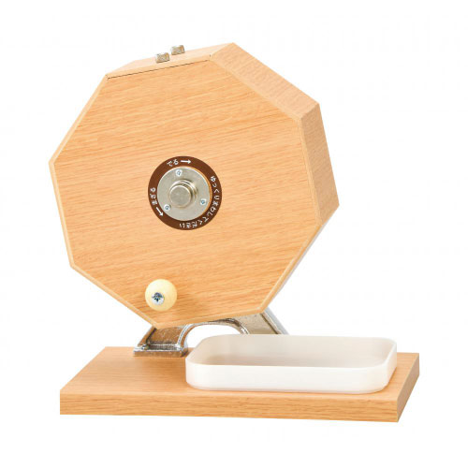
【提案書】
ガラポン抽選器 300球用
特徴
スタンダードな木目調のガラポン抽選器。コンパクトで置き場所も選ばないのでイベントで使いやすいサイズになっています。本体の蓋を外してから抽選球を入れて使用します。
納期
納期スペース
仕様
素 材：本体/木・アルミ 受け皿/ポリプロピレン
サイズ：約25×17×27cm
重 量：1,770g
機 能：対応サイズ：直径12mm球
生産国：日本製
注意事項： 抽選球は付属しておりません。
お見積
お見積りスペース

